Slide 1

Présentation d'Android
ENSG, Cours d’introduction à Android

Slide 2

Plateforme et Architecture
Développé à partir de 2005
Version 10 en 2019
Smartphone puis TV, voiture, …
Utilisation particulière : tactile, léger, …

Slide 3

Différents types d’applications
Applications natives
Java ou Kotlin
Hors-ligne
Applications web « Progressive web app »
Site optimisé
Gestion des données hors-ligne
Multi OS et multi plateformes

Slide 4

Applications natives
Java, langage multiplateforme
Smartphone => utilisation particulière
A chaque version d'Android est associée une API
gestion des vues
partage de données (Contacts, ...)
notifications
gestion des capteurs

Slide 5

Environnement de développement
Android Studio :
Android SDK Manager
Android AVD : Android Virtual Device
Android ADB : Android Debug Bridge
Logcat : gestion des logs
Gradle : gestion de dépendance
Notes:
JRE : Java Runtime Environnement
SDK : Software Development Ki = Kit de Développement (Logiciel)

Slide 6
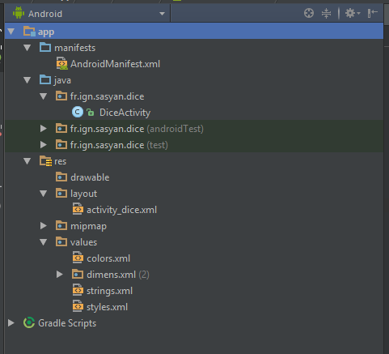
Organisation du code source
Structure d'un projet :
AndroidManifest
Code Java : dossier « java »
Ressources : dossier « res »

Slide 7
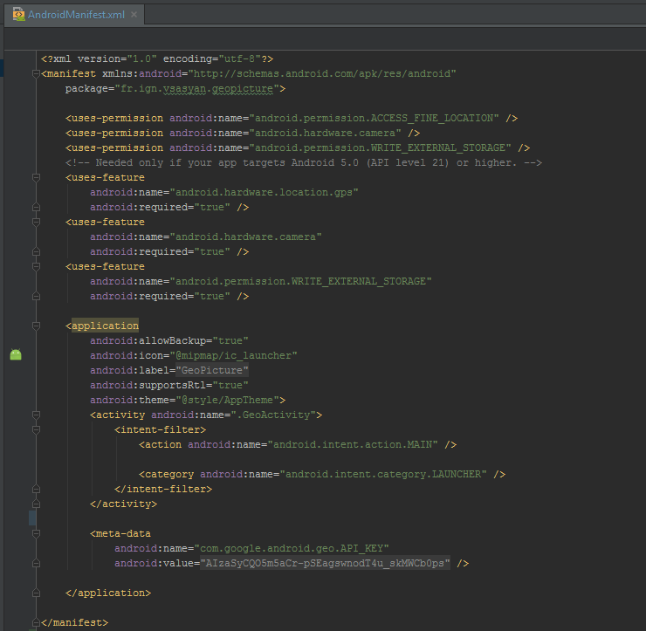
Fichier AndroidManifest
Informations de l’application
Nom et icône
Permissions
Compatibilité (API)
Liste des activités

Slide 8
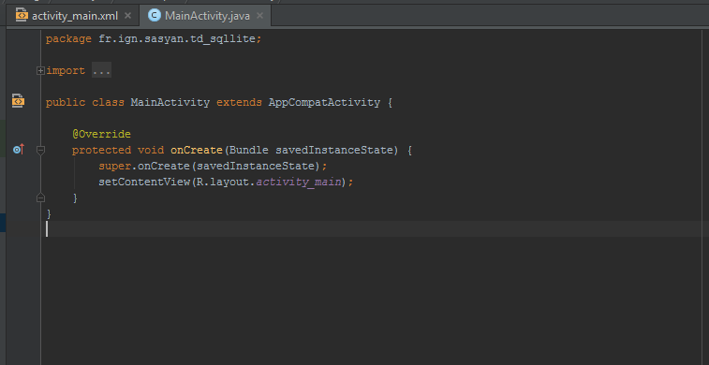
Dossier « java »
Les classes java
Activités : contrôleurs associés aux vues
Services : classes spécialisées permettant de gérer les données
…

Slide 9
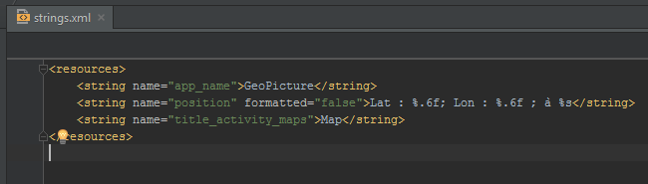
Dossier « res » (ressources)
Données utilisées
drawable : images
layout : les vues en XML
menu : les menus en XML
values : les constantes régionalisées (string, couleur, …)

